Slide 1
Rotary
Donderdag, 23 februari 1905

Slide 2
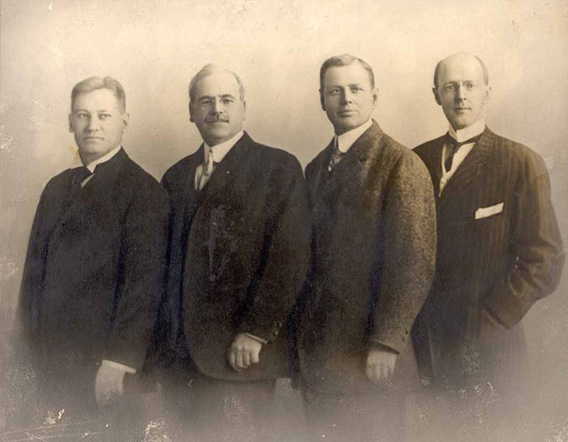
Paul Harris, advocaat, start met vier cliënten een vriendenclub.
Uit onvrede met de heersende wetteloosheid in Chicago en uit de wil om goed te doen voor elkaar en voor de wereld.

Slide 3
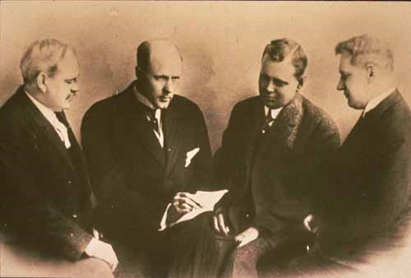
Vier vrienden in Chicago :
Vlnr :
Sylvester Schiele, kolenhandelaar, 34 jaar, 1ste voorzitter.
Paul Harris, advocaat, 36 jaar, oprichter.
Hiram Shorey, textielhandelaar, 42 jaar.
Gus Loehr, mijningenieur, 40 jaar.

Slide 4
Wekelijkse vergaderingen, telkens in het kantoor van een ander lid :
roterende vergaderingen
Rotary.

Slide 5
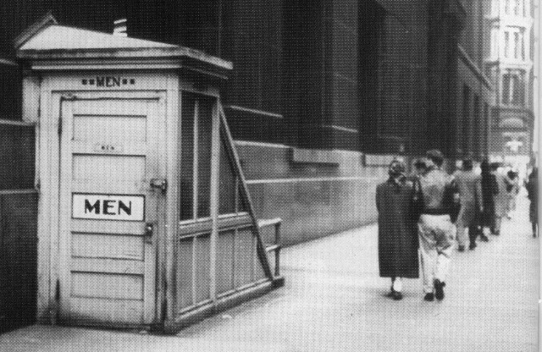
Eerste project :
Het installeren van openbare toiletten in Chicago.
Dit project maakte van Rotary de eerste serviceclub ter wereld.

Slide 6
Happy Birthday, dear Rotary.

